Slide 1
Ранг матрицы
Ранг нулевой матрицы любых размеров равен нулю.
Ранг любого ненулевого вектора-строки (вектора-столбца) равен единице.
Если в матрице произвольных размеров есть хотя бы один ненулевой элемент, то её ранг не меньше единицы.
Автор: Гневнов Артем Евгеньевич, 1 курс, ИВТ 2.1.

Slide 2
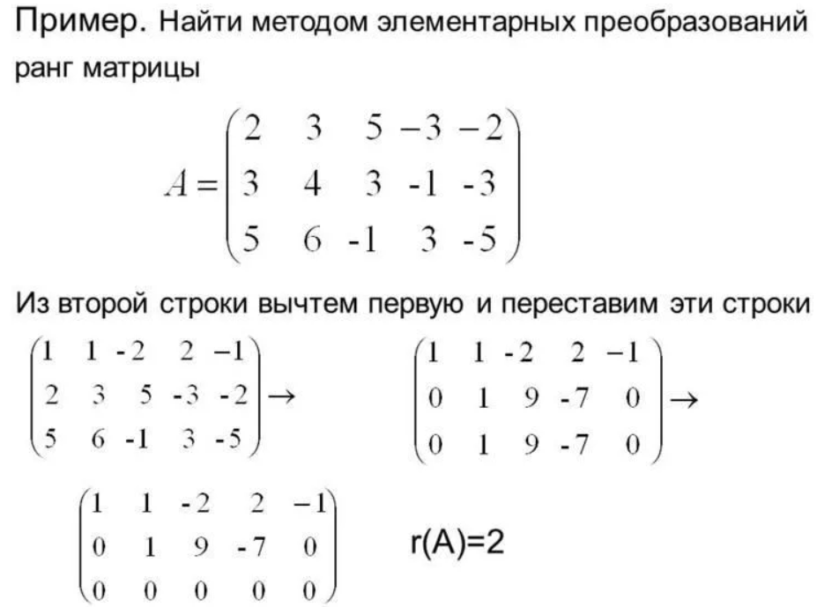
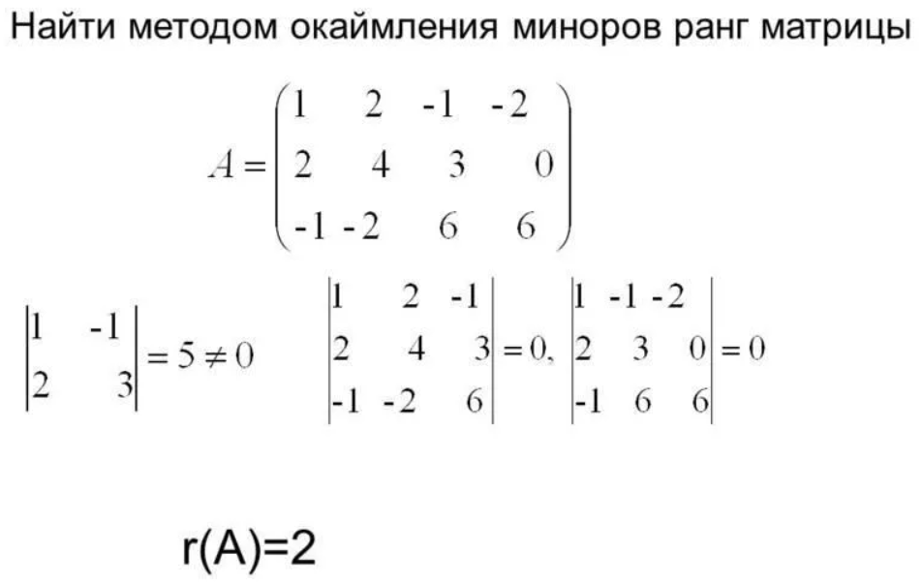
НАХОЖДЕНИЯ МАТРИЦЫ МЕТОДОМ ЭЛЕМЕНТАРНЫХ ПРЕОБРАЗОВАНИЙ,БАЗИСНЫЙ МИНОР
НАХОЖДЕНИЕ РАНГа МАТРИЦЫ МЕТОДОМ ОКАЙМЛЯЮЩИХ МИНОРОВ,
Для начало нужно привести матрицу А к ступенчатому ввиду, после посчитать количество ненулевых строк, это и есть ранг матрицы А
Метод окаймляющих миноров основан на том, что ранг данной матрицы равен порядку такого минора этой матрицы, который отличен от нуля, а все окаймляющие его миноры равны нулю.

